Slide 1
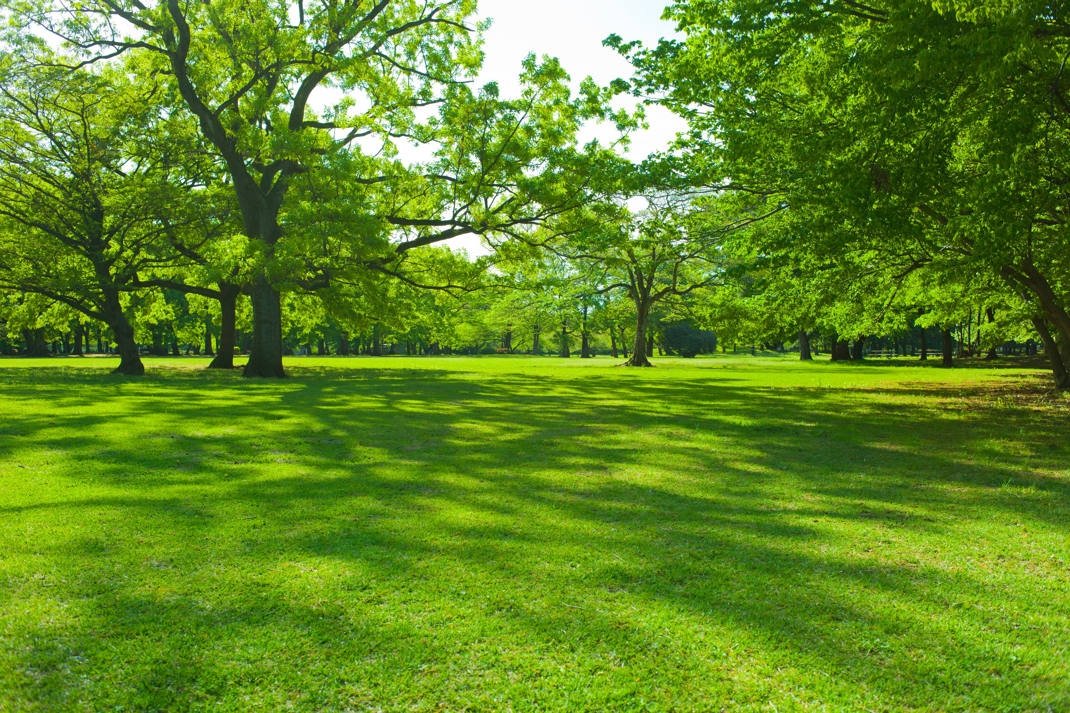
Il vero valore del verde urbano:
costo o investimento?
Il modello Vsafe per valutare i servizi ecosistemici del verde urbano: un’applicazione ai tre casi di studio.
Dott.ssa Beatrice Reggiani

Slide 2
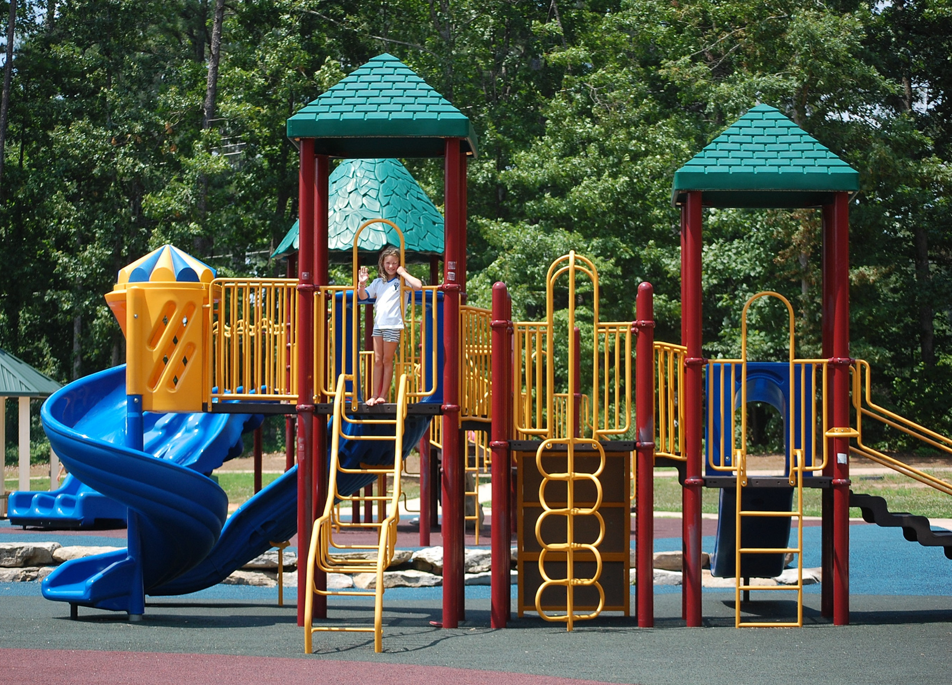
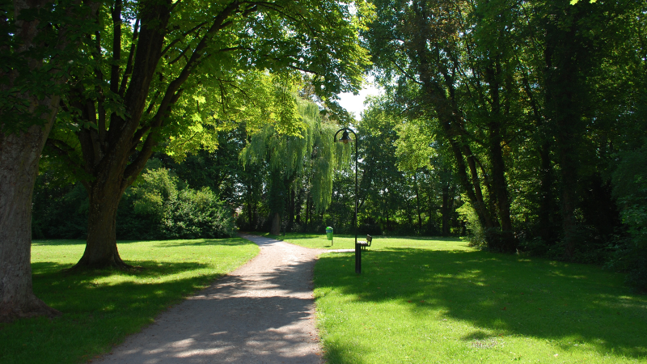
Costo o
Investimento?

Slide 3
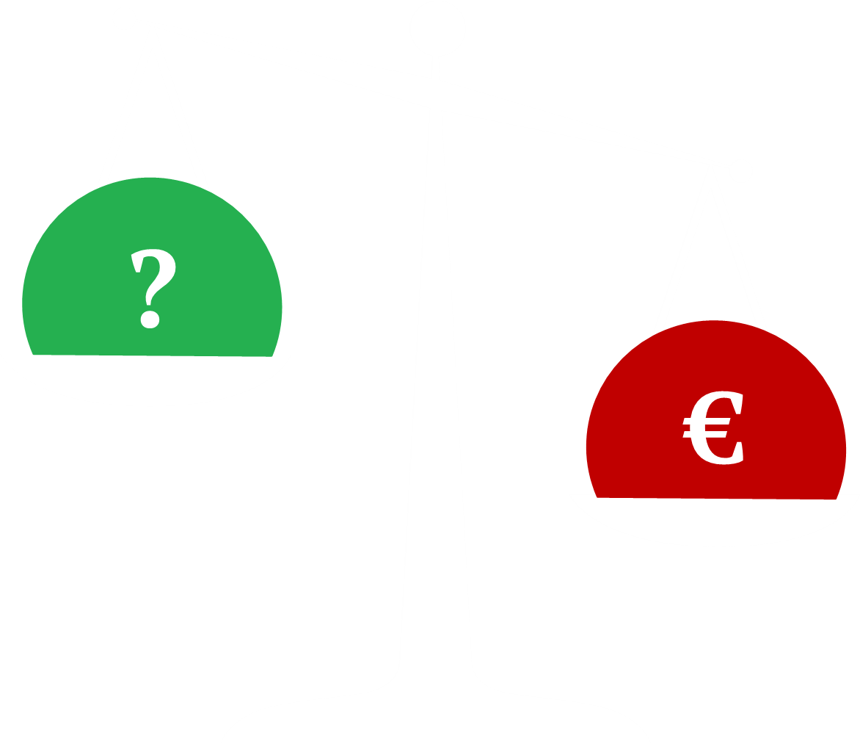
Costo o
Investimento?
I benefici non sono valutati economicamente.
Quindi la bilancia pende sempre dal lato dei costi.

Slide 4
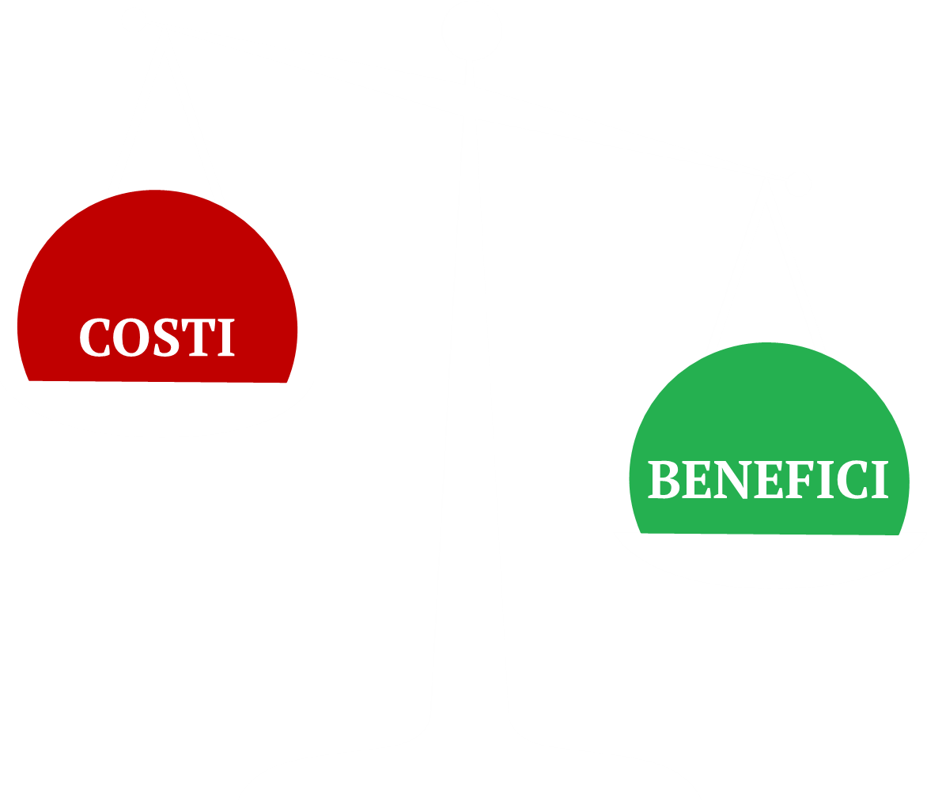
Costo o
Investimento?
Serve uno strumento in grado di misurare i benefici per confrontarli con i costi.
In questo modo valutare la bontà dell’investimento

Slide 5
Servizi Ecosistemici
Sono i benefici che le persone traggono dagli ecosistemi.
Si possono misurare.
Da essi dipende l’esistenza di ogni individuo sulla Terra.

Slide 6
di Approvvigionamento
Fornitura di: beni alimentari, non alimentari ed energetici.

Slide 7
di Regolazione
Capacità di assorbire l’inquinamento e di regolare le condizioni fisiche, chimiche, biologiche apportando benefici alle persone.

Slide 8
Culturali
Benefici non materiali generati grazie ad interazione diretta o indiretta delle persone con l’ecosistema.

Slide 9
Obiettivi dello studio
Quantificare i Servizi Ecosistemici generati da 3 interventi di forestazione urbana ad opera del Consorzio Forestale KilometroVerdeParma
Confrontarli con i costi in un’Analisi Costi Benefici Sociale.
Trarre indicazioni per migliorare l’efficacia e l’efficienza di questi interventi.

Slide 10
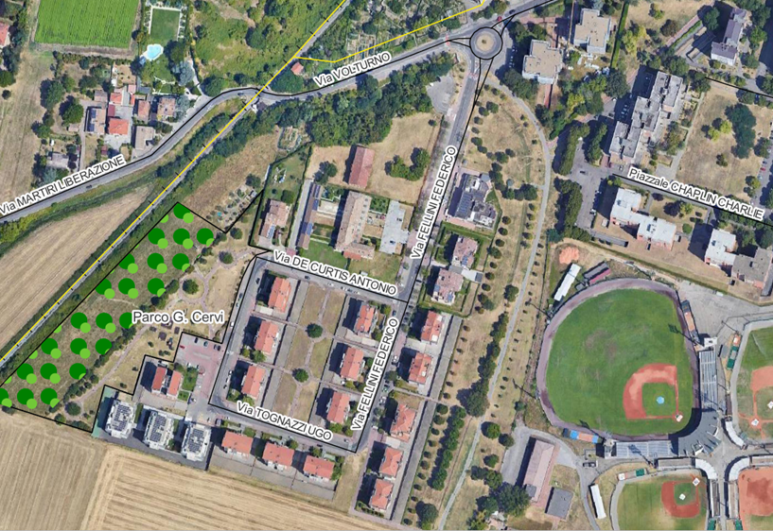
Parco G. Cervi - Parma

Slide 11
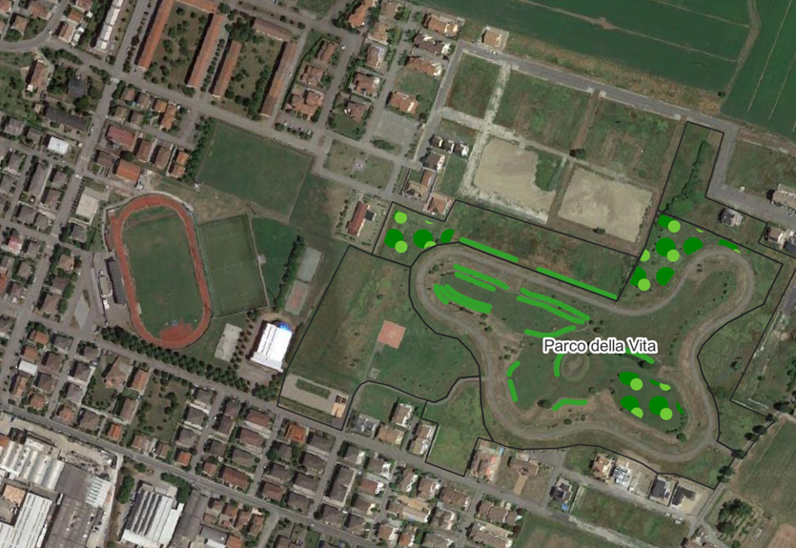
Parco della Vita - Busseto

Slide 12
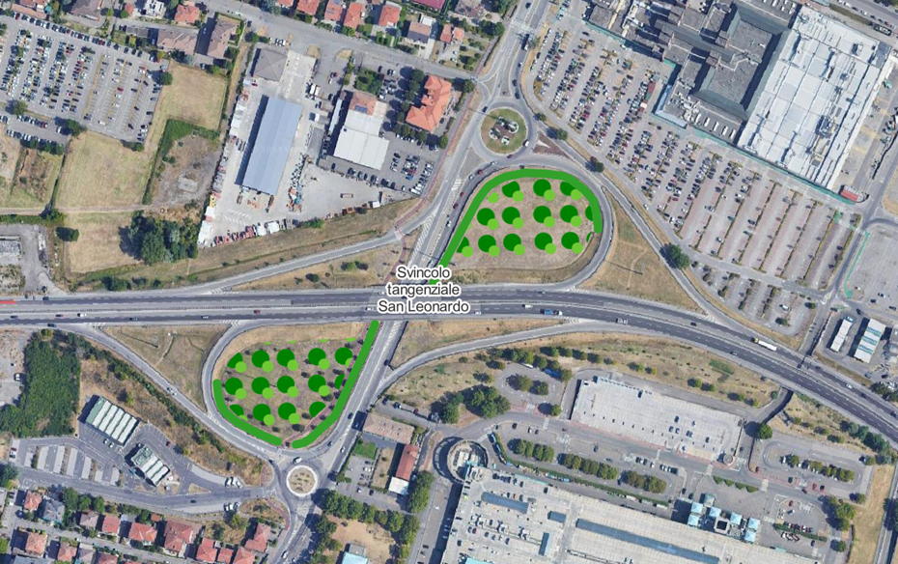
Svincolo Tangenziale

Slide 13
Permette di includere i servizi ecosistemici nelle analisi costi benefici.
Si adatta a contesti ambientali differenti.
Innovativo
Flessibile
Il modello Vsafe
Dinamico
Collaborativo
Può essere facilmente aggiornato con nuove onformazioni.
Promuove la cooperazione tra portatori d’interesse differenti.

Slide 14
Il Modello Vsafe
Misurare i Servizi Ecosistemici
Analisi Costi Benefici

Slide 15
Misurare i Servizi Ecosistemici
Individuare i servizi ecosistemici
Quantificarli tramite un indicatore
specifico
Attribuire loro un valore monetario
€

Slide 16
Servizi ecosistemici valutati
Parco
G. Cervi
Parco
della Vita
Svincolo tangenziale
Regolazione del clima globale
Purificazione dell’aria
Riduzione del ruscellamento
Riduzione del rumore
Servizi estetico-ricreativi

Slide 17
Regolazione del clima globale
t di CO₂ stoccata/anno
€/anno
€
Capacità delle piante, tramite la fotosintesi, di trasformare l’anidride carbonica in sostanza organica che costituisce la loro biomassa.
Catturando la CO₂, le piante regolano il clima a livello globale, contrastando il cambiamento climatico.

Slide 18
Purificazione dell’aria
kg di inquinanti rimossi/anno
€/anno
€
La capacità delle piante, grazie ai loro sistemi fogliari, di catturare una serie di inquinanti atmosferici di origine antropica dannosi per la salute umana e degli ecosistemi.
Gli inquinanti valutati sono: monossido di carbonio (CO), biossido di azoto (NO₂), biossido di zolfo (SO₂), ozono (O₃), particolato PM2.5 e PM10.

Slide 19
Regolazione del ruscellamento
m³/anno
€/anno
€
La capacità di alberi e arbusti d’intercettare parte delle precipitazioni, trattenerla e successivamente favorirne l’infiltrazione nel terreno grazie alle loro radici.
In questo modo si evita il ruscellamento, il che si traduce in meno costi per la gestione dei sistemi di acque reflue.

Slide 20
Riduzione del
rumore
dB(A) Lden*/anno
€/anno
€
La capacità di alberi e arbusti di assorbire con la loro massa parte del rumore prodotto da fonti antropiche con effetto benefico su salute e benessere delle persone.
In questo caso si trattava del rumore prodotto dal traffico ferroviario.
*Lden: livello di rumore giorno-sera-notte, è un indicatore correlato con il fastidio globale prodotto dal rumore nell'arco complessivo delle 24 ore.

Slide 21
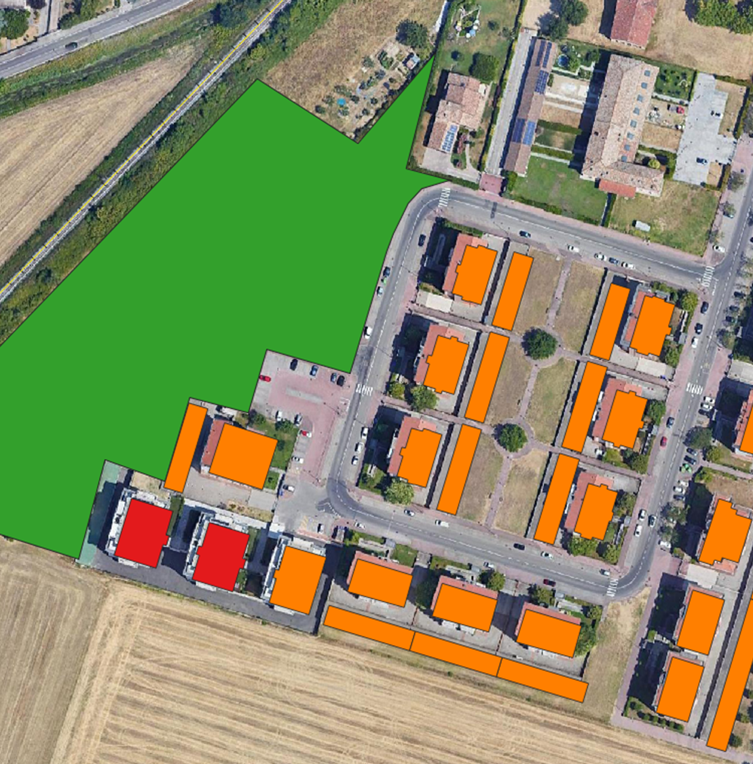
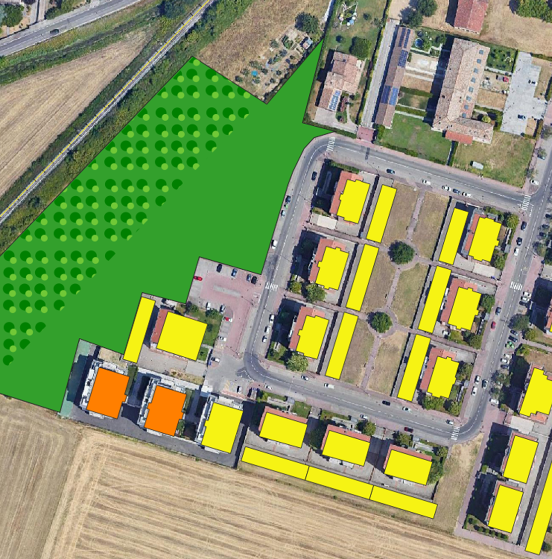
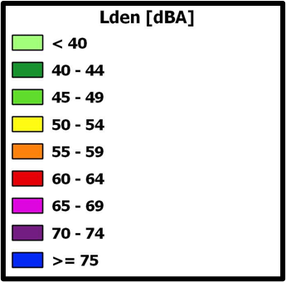
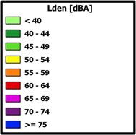
Pre intervento
Post intervento
Notes:
Individuare edifici, n° persone, livello inquinamento acustico prima e dopo, prezzo €/persona per livello di inquinamento, differenza tra pre e post = beneficio

Slide 22
Servizi estetico-ricreativi
Aumento del valore degli immobili
€/anno
€
I servizi di tipo ricreativo fanno riferimento a tutte quelle attività ricreative rese possibili da un’area verde.
Quelli di tipo estetico si riferiscono alla capacità di un ambiente naturale o seminaturale di far percepire un senso di bellezza alle persone.

Slide 23
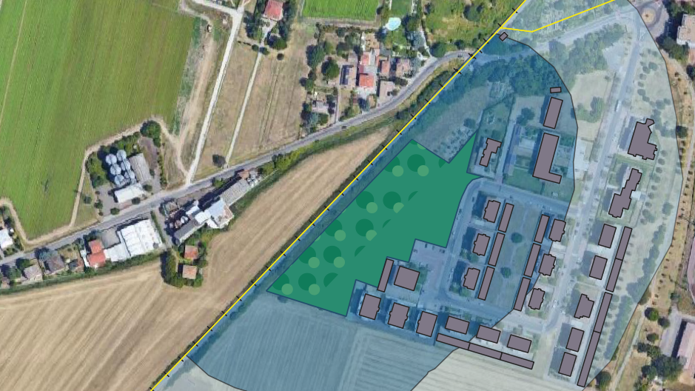
Incremento sul valore attuale degli immobili del 4% entro i 100m e
del 2% entro i 200m.
Valore attuale complessivo degli immobili entro i 200m dal parco dopo l’intervento

Slide 24
Servizi ecosistemici valutati
Parco
G. Cervi
Parco
della Vita
Svincolo tangenziale
t di CO₂ stoccata.
75 t
193 t
125 t
kg di inquinanti rimossi
(CO, O3, NOx, SOx, PM2.5,PM 10).
756 kg
1.485 kg
1.158 kg
m³ d’acqua catturata
3.410 m³
9.004 m³
6.143 m³
Riduzione del Lden in decibel
da 4 a 8
Incremento % sul valore degli immobili
+3%
+4%

Slide 25
Che cosa possiamo imparare?
Il contesto d’inserimento e la progettazione
influiscono sui servizi ecosistemici generati
sia in termini di qualità che di quantità.

Slide 26
Che cosa possiamo imparare?
Per valutare correttamente i servizi generati da un’area verde serve una valutazione su misura.

Slide 27
Grazie per l’attenzione

